Slide 1
Censo Nacional de Población, Hogares y Viviendas Ronda 2020
Herramientas de Segmentación

Slide 2
Resumen
Introducción
Algoritmos de segmentación
Describir el problema
Formular matemáticamente
Presentar heurísticas
Interfaz Web
Salida gráfica

Slide 3
Introducción
Presentación del problema
Segmentación
Historia
Antecedentes
Lineas de acción
Algoritmos
Interfaz web
Salidas gráficas

Slide 4
Descripción del Problema
¿Cuál será el recorrido de cada censista?
Armar recorridos
para 500.000 censistas para que cubran todas las viviendas del territorio siguiendo las reglas definidas en el
MANUAL del SEGMENTADOR

Slide 5
Algoritmos de segmentación
Describir el problema
Formular matemáticamente
Presentar heurísticas

Slide 6
El problema
Cubrir completamente una zona geográfica (llamada radio) mediante conjuntos de viviendas para ser asignados a censistas
A estos conjuntos de viviendas los llamaremos segmentos y la cantidad de viviendas de un segmento será su carga los segmentos tendrán al menos las siguentes estricciones
tener una continuidad geográfica
contener una cantidad determinada de viviendas
inducir un recorrido
Al conjunto de segmentos que cubren un radio lo llamaremos segmentación

Slide 7
Distintos tipos de localidades o aglomerados
dada una cantidad deseada de viviendas por segmento pueden darse los siguientes casos
pocas viviendas por manzana.
pocas viviendas por lado de manzana.
muchas viviendas por lado de manzana.
Supongamos que se desean tener segmentos de 20 viviendas

Slide 8
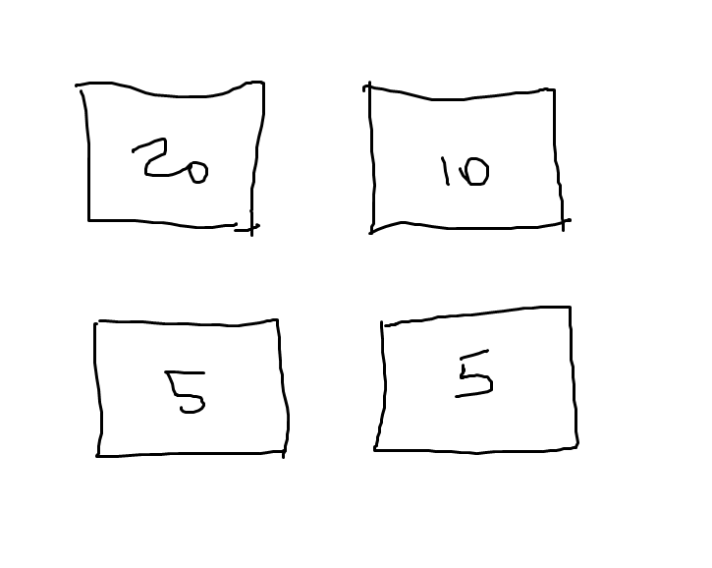
caso 1. ejemplo: pocas viviendas por manzana

Slide 9
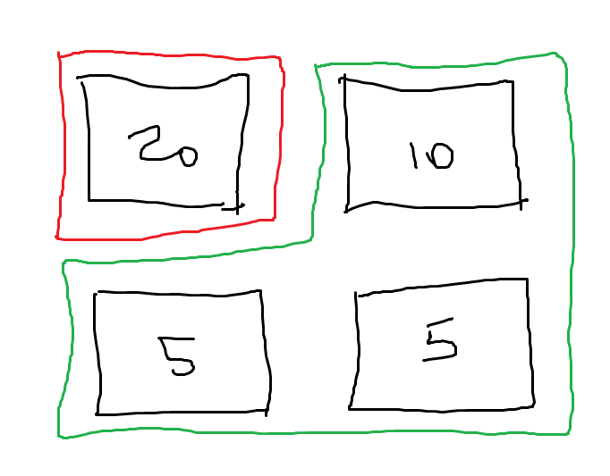
hay casos donde se puede segmentar a manzana completa

Slide 10
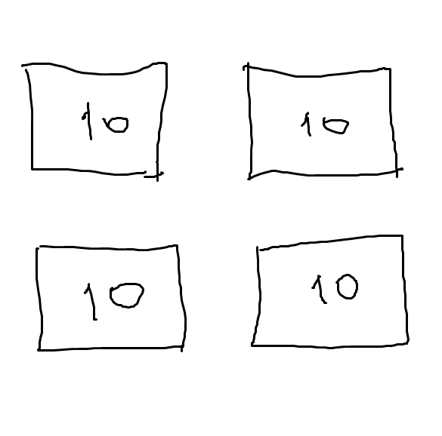
hay casos donde es posible encontrar varias segmentaciones posibles

Slide 11
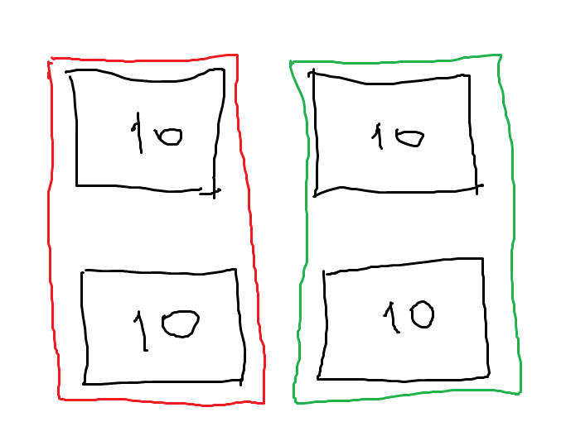
Segmentación RV

Slide 12
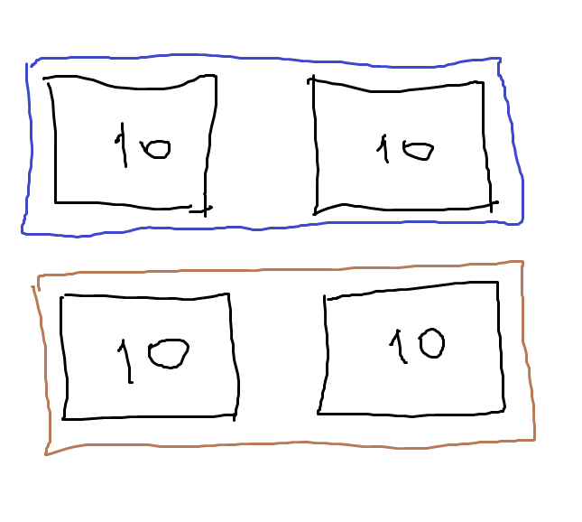
Segmentación AM

Slide 13
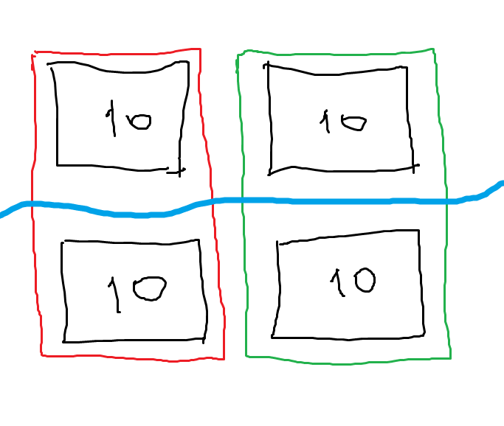
También hay que considerar límites naturales, una restricción no mencionada previamente dado que no estaba aun incorporada a la cartografía

Slide 14
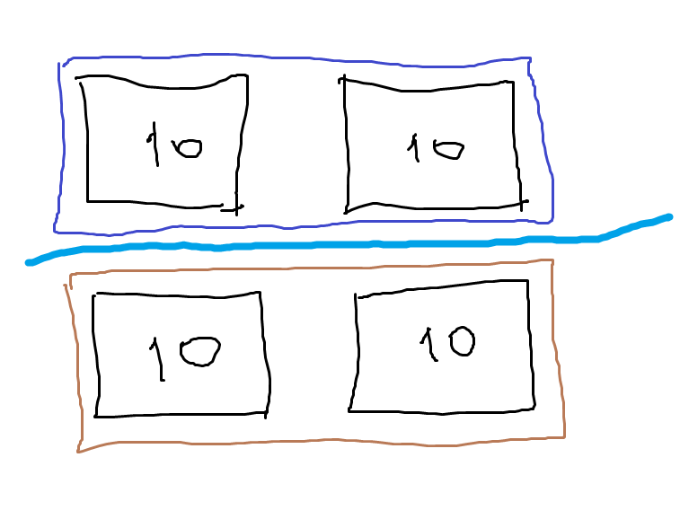
eso determina que BM se prefiera a RV

Slide 15
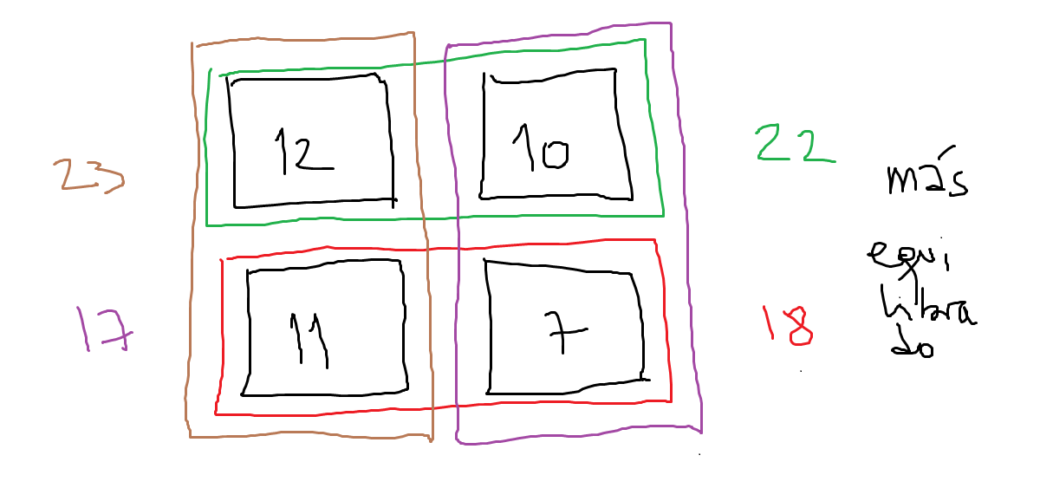
Hay casos donde no es posible asignar la misma cantidad de viviendas a cada segmento
En estos casos se puede preferis la más equilibrada: RV > PM

Slide 16

Hay casos donde es necesario dividir las manzanas en lados
si hay pocas viviendas por lado de manzana se pueden usar lados completos, y puede haber varias maneras de segmentar,

Slide 17
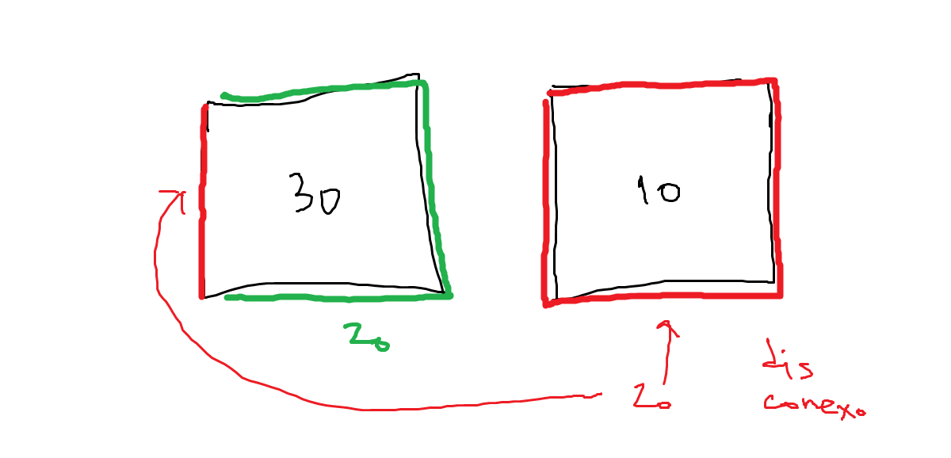
pero ¿cómo se respetan las restricciones?
los segmentos deben tener continuidad geográfica

Slide 18
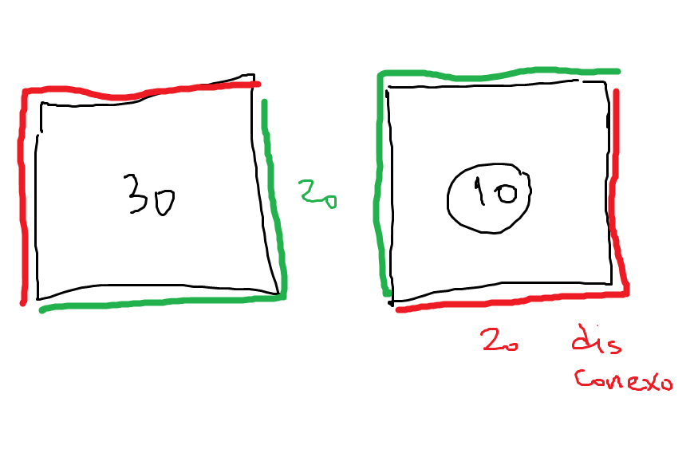

Slide 19
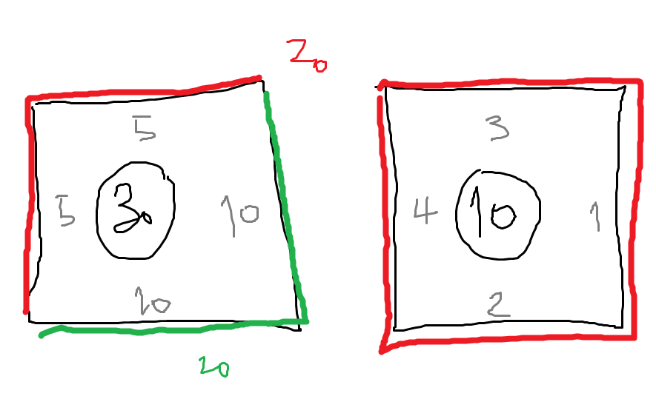
si se considera la cantidad de viviendas por lado

Slide 20
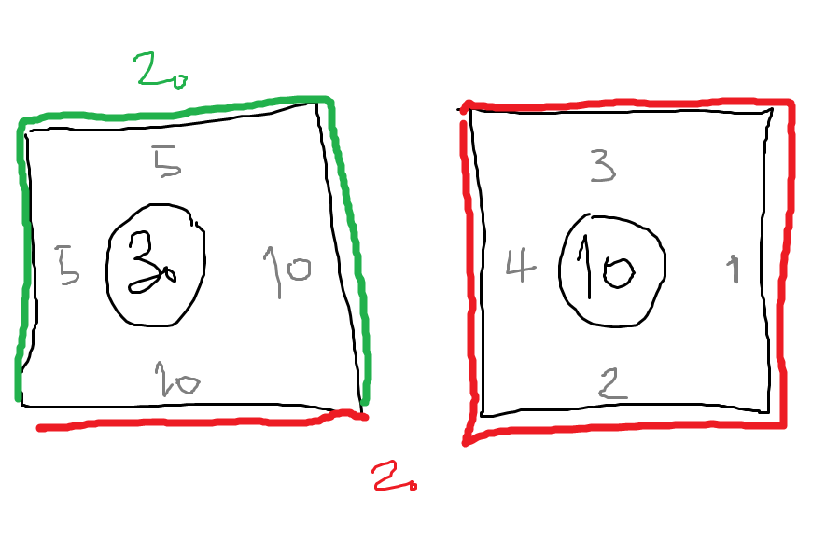
se puede tomar en cuenta balancear la cantida de lados por segmento

Slide 21
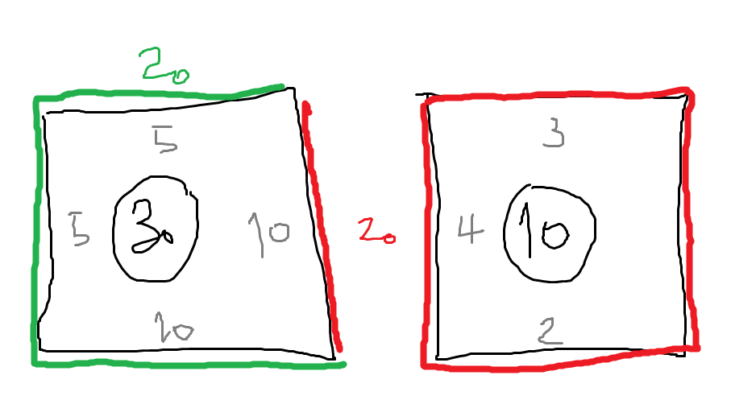
o el grado de contigüedad geográfica

Slide 22
¿cuál sería la segmentación preferida?
considerar:
Continuidad
recorrido factible
preferencia de contigüedad

Slide 23
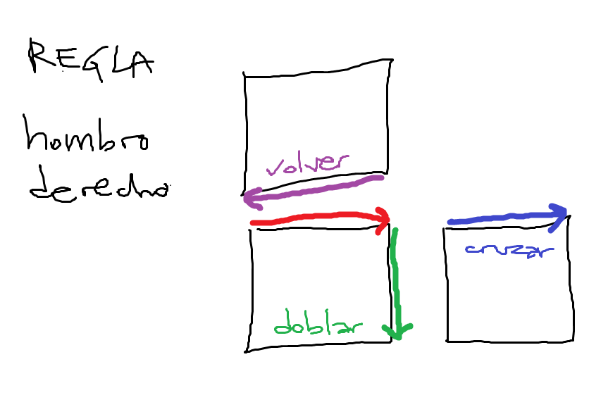
Como debe armarse un recorrido

Slide 24
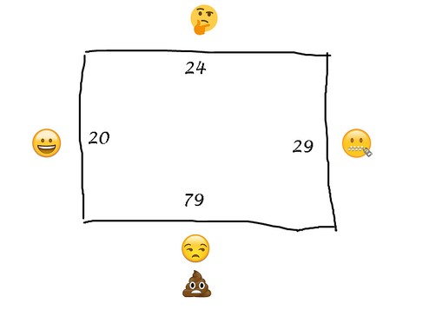
Hay casos donde es necesario dividir lados usando un recorrido (el listado de viviendas)

Slide 25
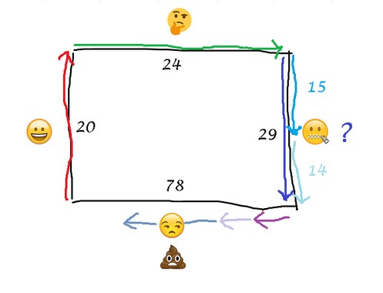
¿cuál sería la mejor solución en esta situación?

Slide 26
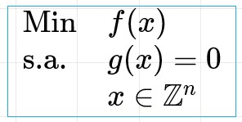
La formulación matemática
La idea es escribir este problema en forma matemática para generar una especificación clara y completa y así poder crear y usar algoritmos para resolverlo
Minimizar un costo o función objetivo, sujeto a restricciones, para una variable definida en cierto espacio
un inconveniente muy importante es que no hay una definición precisa del problema

Slide 27
Pero...
minimizar la cantidad de segmentos, i.e. menos censistas
que los segmentos sean equilibrados, que no haya grandes diferencias de carga entre censistas
minimizar la cantidad de manzanas por segmentos
la máxima cantidad de manzanas de un segmentos
la suma de manzanas
minimizar la carga máxima
que la longitud de los segmentos sea mímima
maximizar la contigüidad de los segmentos

Slide 28
Y ...
¿Cuáles son las restricciones?
no se puede cruzar un límite natural
no puede haber más de una cantidad de segmentos
debe haber continuidad de los elementos
debe haber contigüedad entre lados
hay una carga máxima
hay una distancia máxima
debe respetarse la regla del hombro derecho
debe existir un recorrido (que el censista no tenga que recorrer nuevamente una zona ya censado ni una que no debe censar)

Slide 29
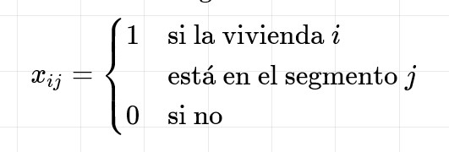
Y ...
¿El espacio de búsqueda?
variables que definenen y relacionan
viviendas
lados
manzanas
segmentos
idem para lados y manzanas

Slide 30
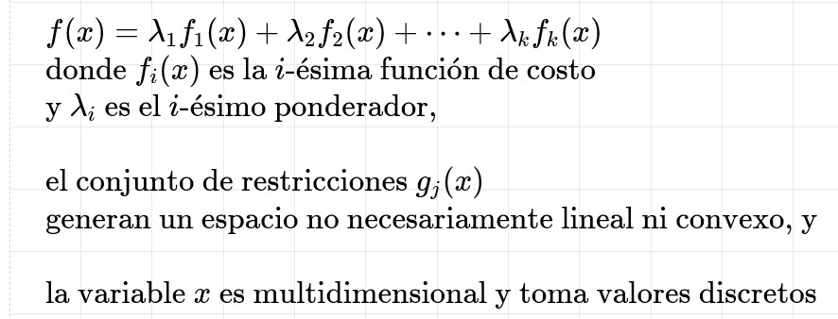
Optimización Global de una función multiobjetivo en un espacio reticulado (no continuo, o discreto)

Slide 31
Sin embargo,
si consideramos sólo las restricciones de adyacencia, y
el resto las incorporamos con penalidades en la función de costo,
el espacio de búsqueda forma un reticulado o grafo conectado: desde cualquier segmentación se puede llegar a cualquier otra siguiendo los pasos que vamos a describir

Slide 32
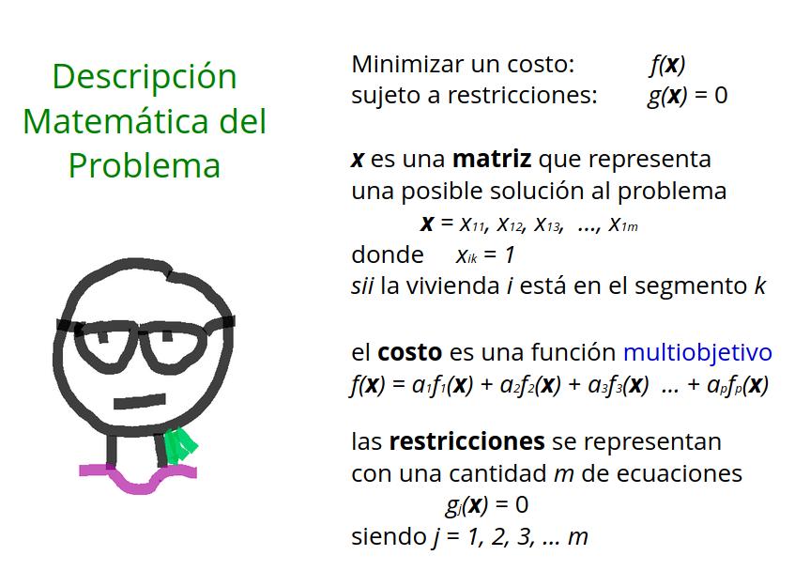

Slide 33
Las heurísticas
se considera elemento a una unidad del segmento que se mantiene unida en una segmentación: manzana, lado, piso
cambios atómicos en una segmentación
Extraer (elemento de segmento)
Transferir (elemento a segmento adyacente)
Fusionar (segmentos adyacentes)
Dividir elemento en elementos más simples
​manzana en lados
recorrido o manzana independiente en pisos de edificio, es decir, dividir listado en secuencia de listados

Slide 34
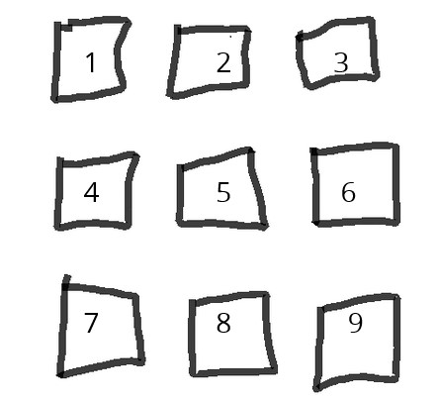
Ejemplo de 3x3 manzanas

Slide 35
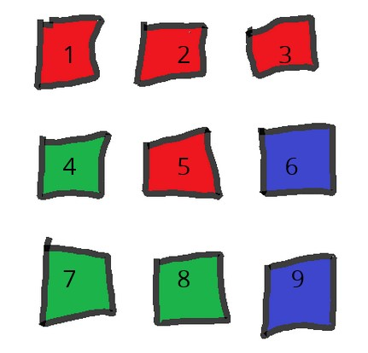
Dividido en 3 segmentos

Slide 36
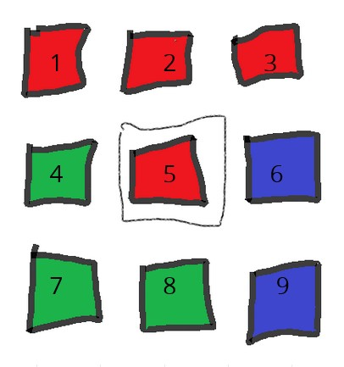
Selecciona manzana 5

Slide 37
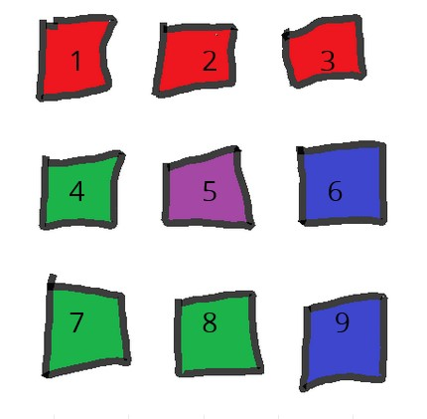
Extrae manzana 5 se crea un nuevo segmento

Slide 38
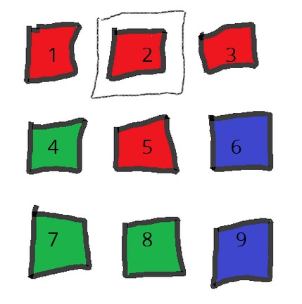
Selecciona manzana 2

Slide 39
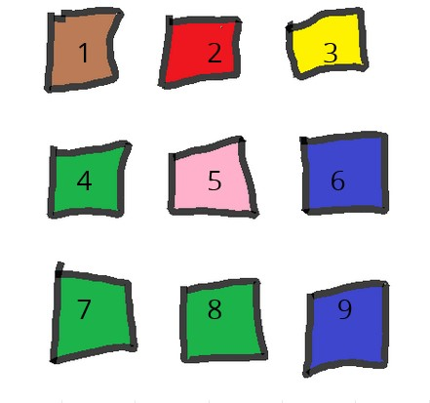
Se crean 3 nuevos segmentos por la pérdida de conectividad en el segmento rojo

Slide 40
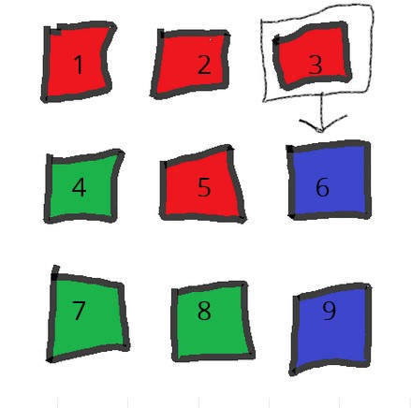
Seleccionar manzana 3 para transferir

Slide 41
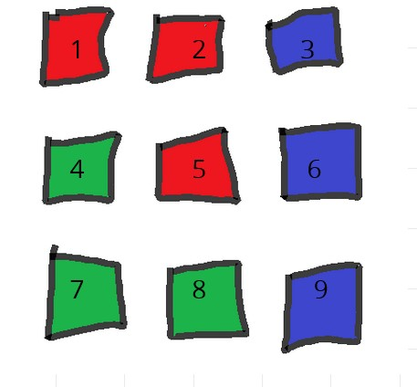
Transfiere manzana 3 a segmento azul

Slide 42
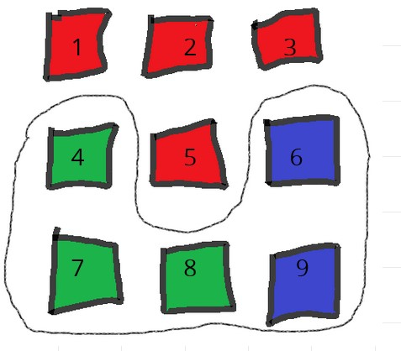
Selecciona segmentos adyacenctes verde y azul

Slide 43
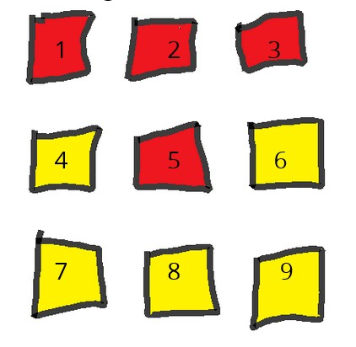
Los fusiona para armar un nuevo segmento amarillo

Slide 44
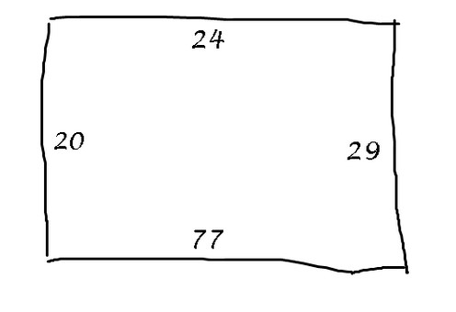
Caso con lados excedidos hay que segmentar a recorrido (manzana independiente)

Slide 45
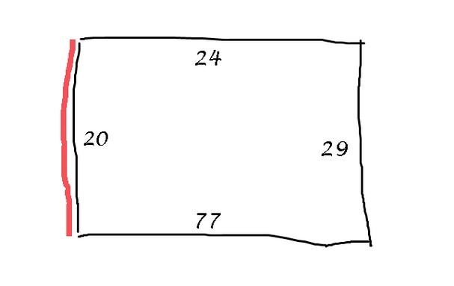
Se puede separar un lado completo

Slide 46
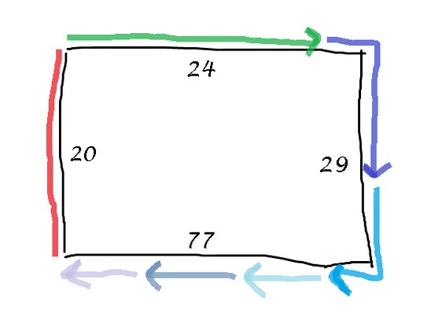
y segmentar el recorrido de los otros 3 lados

Slide 47
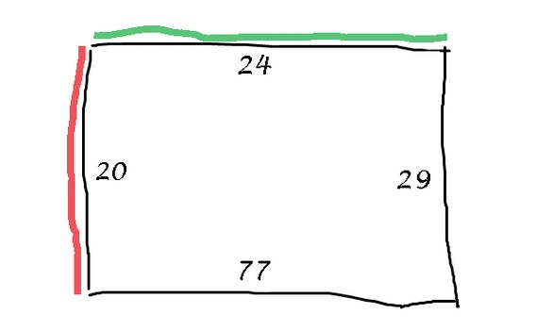
Se pueden separar 2 lados completos

Slide 48
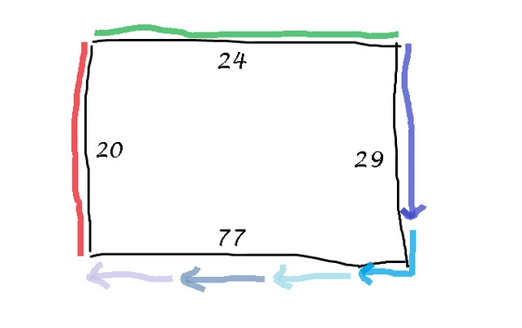
y segmentar los otros 2 lados completos

Slide 49
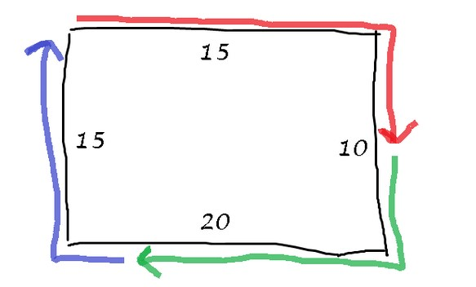
También se puede segmentar manzana independiente
Como en este caso con lados no excedidos, pero que se segmenta a recorrido en vez de a lados completos usando lados adyacentes

Slide 50
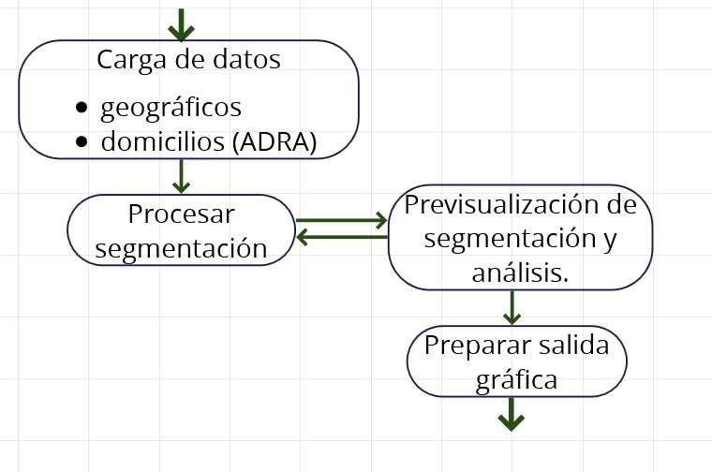
Interfaz web

Slide 51


Slide 52
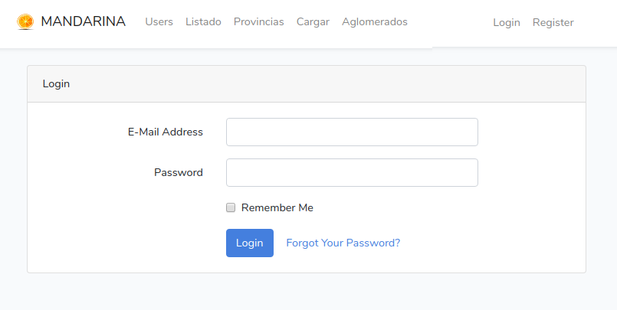
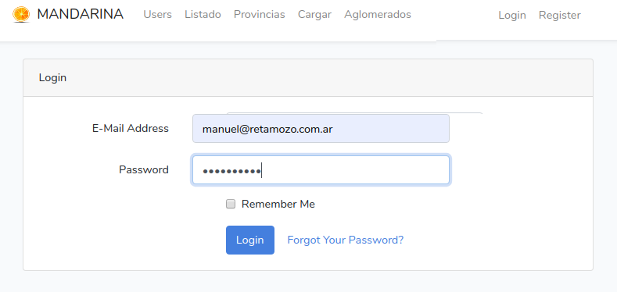
Ingreso usuario/DPE

Slide 53
Carga de Datos

Slide 54
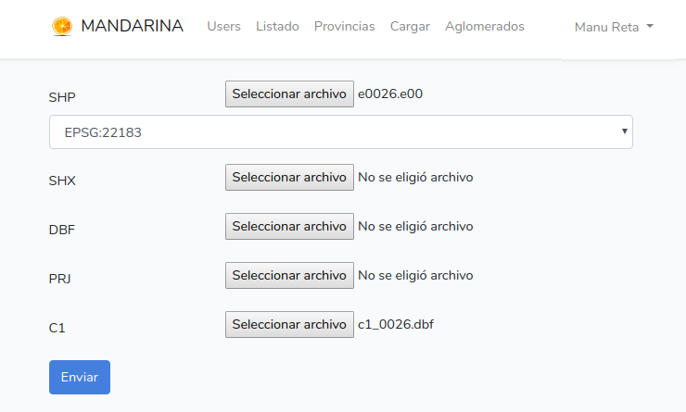
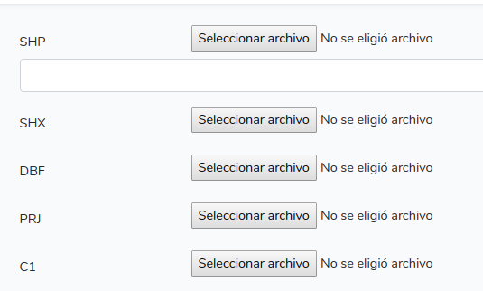
Geo y C1

Slide 55
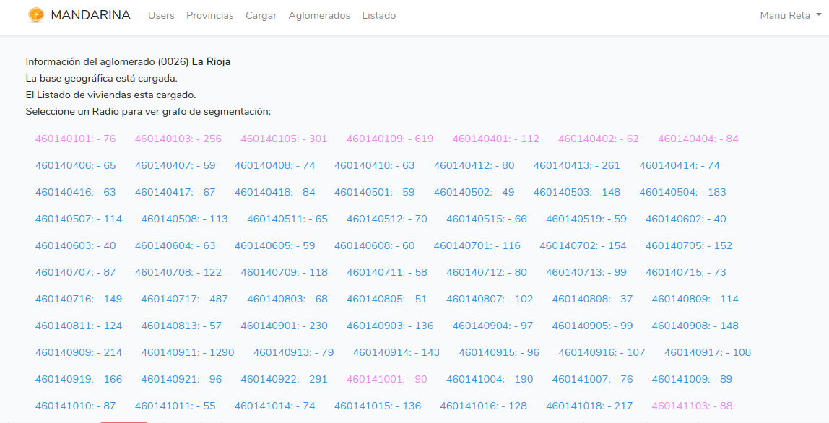
Radios del aglomerado

Slide 56
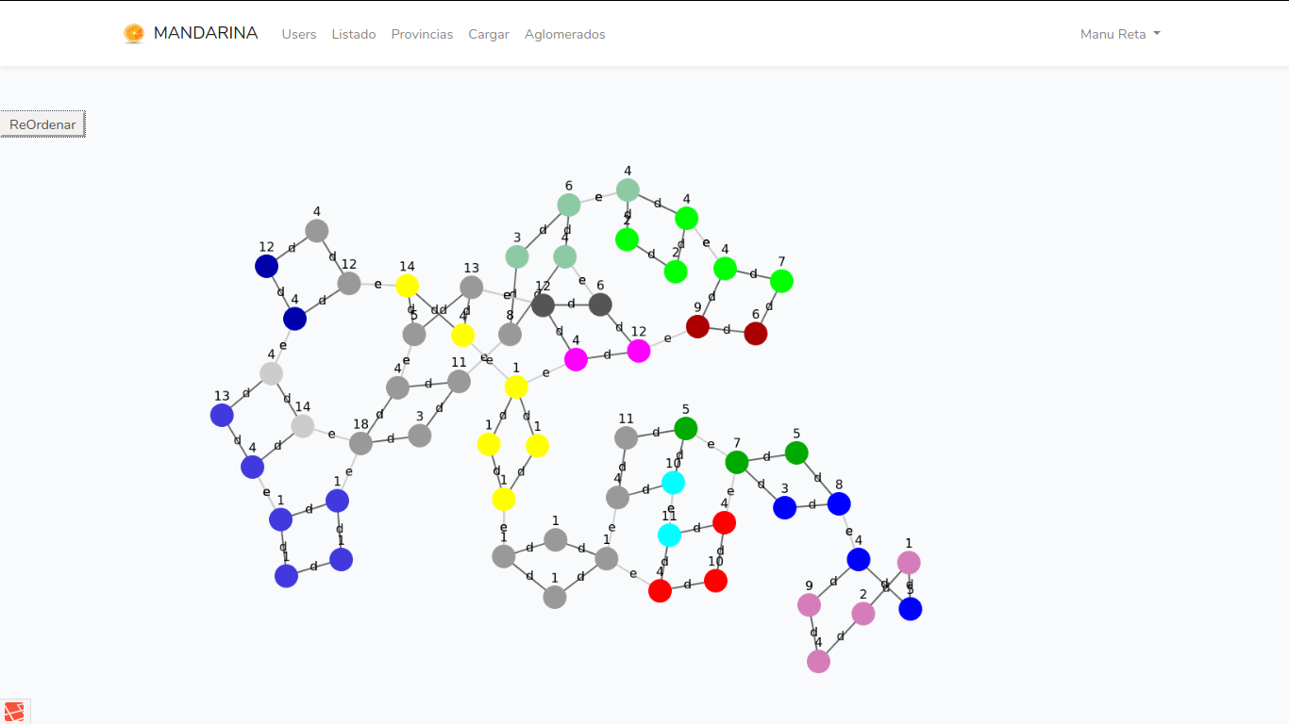
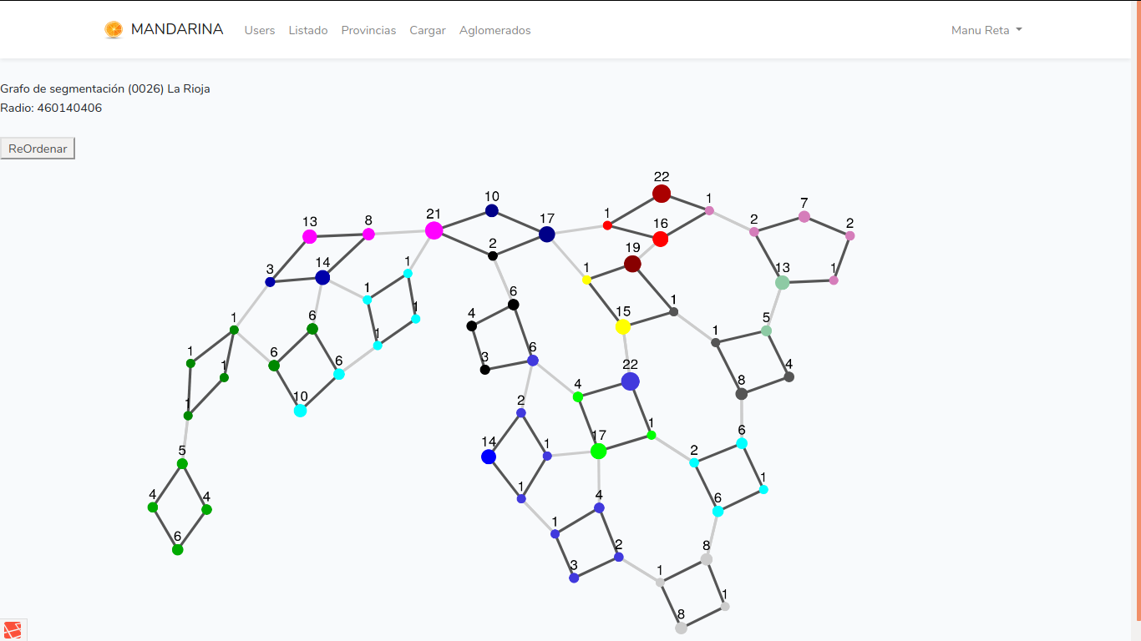
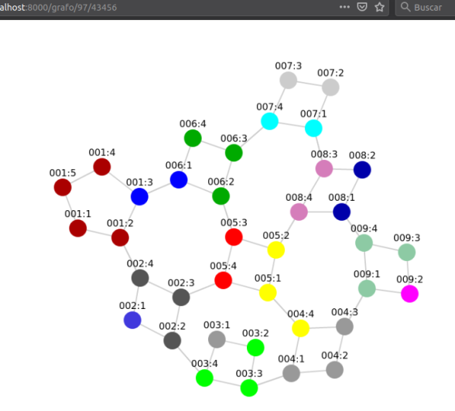
Grafo de radio segmentado

Slide 57
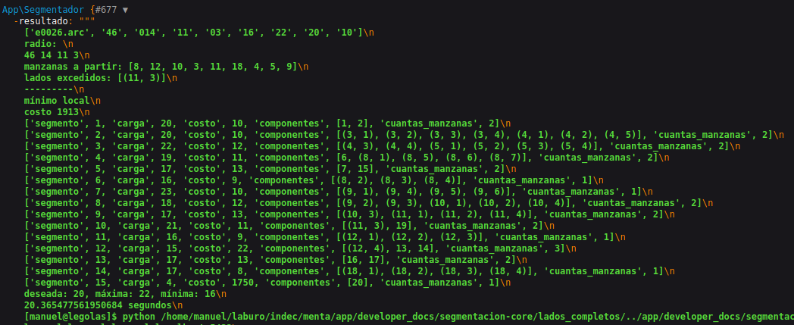
Resultado de radio segmentado

Slide 58
Salida gráfica
Abrir proyecto QGIS
Aplicar herramienta
Generar mapas y R3

Slide 59

QGIS 3.12

Slide 60
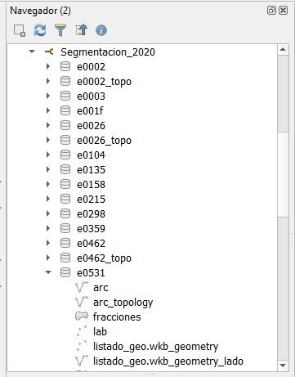
CONEXIÓN BASE DE DATOS

Slide 61
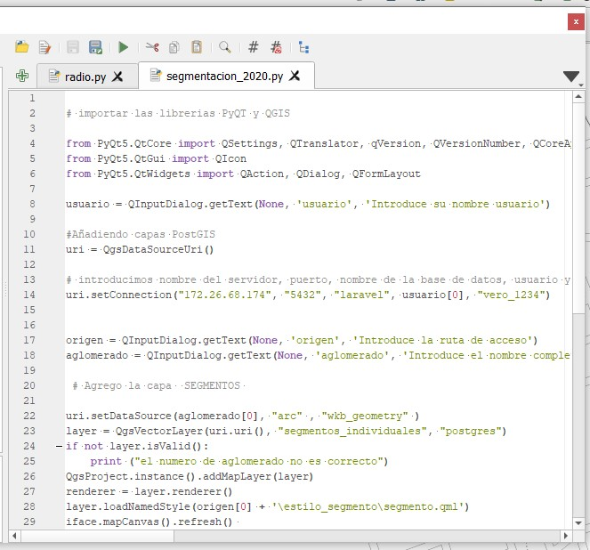
SCRIPT

Slide 62
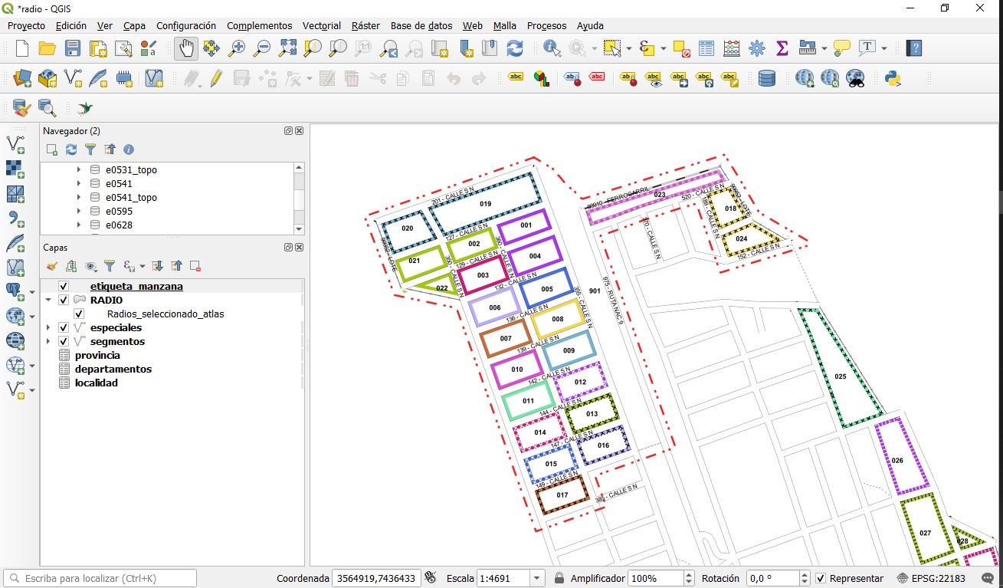
PANTALLA PRINCIPAL QGIS

Slide 63
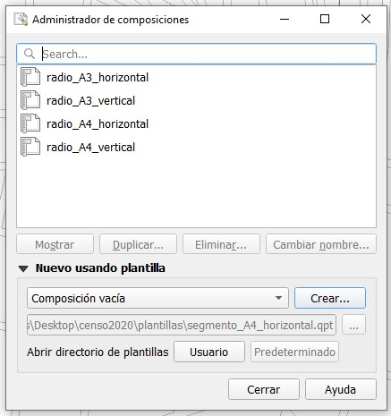

PLANTILLAS DE SALIDA GRAFICA

Slide 64

PROPIEDADES DE ATLAS

Slide 65

SALIDA GRAFICA RADIOS

Slide 66

SALIDA GRAFICA SEGMENTOS

Slide 67
Conclusión

